Slide 1
Enseigner le fait nucléaire en classe de CM2
(3 heures)

Slide 2
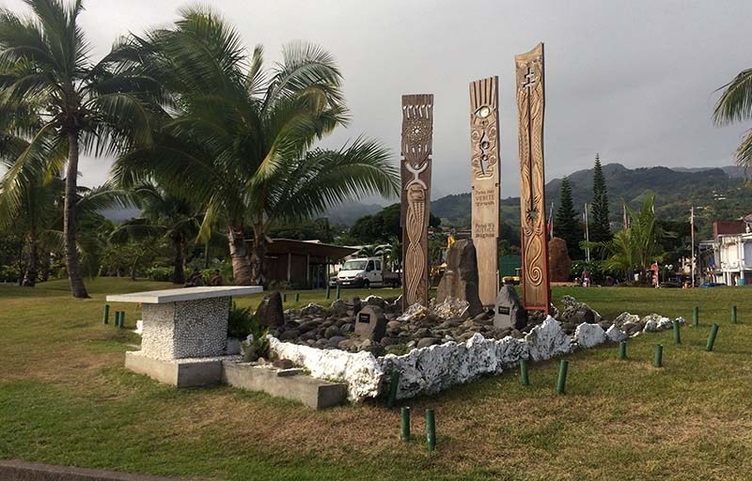
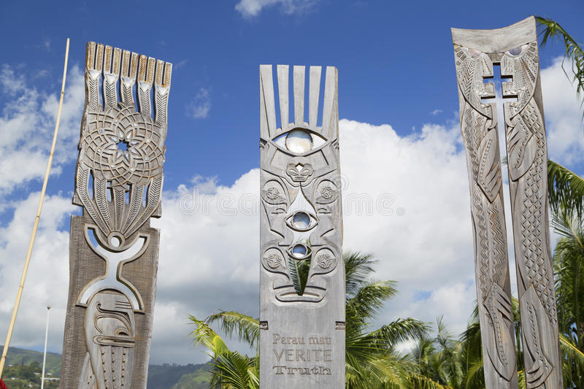
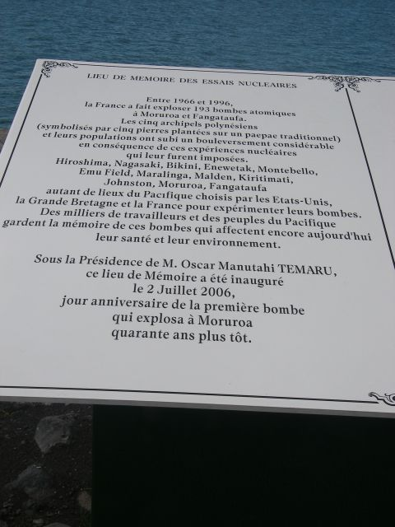
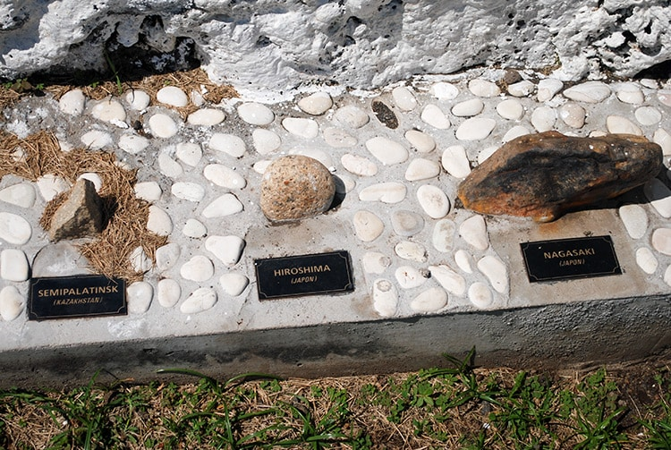

Slide 3
Pourquoi ce monument a été construit à Papeete ?

Slide 5
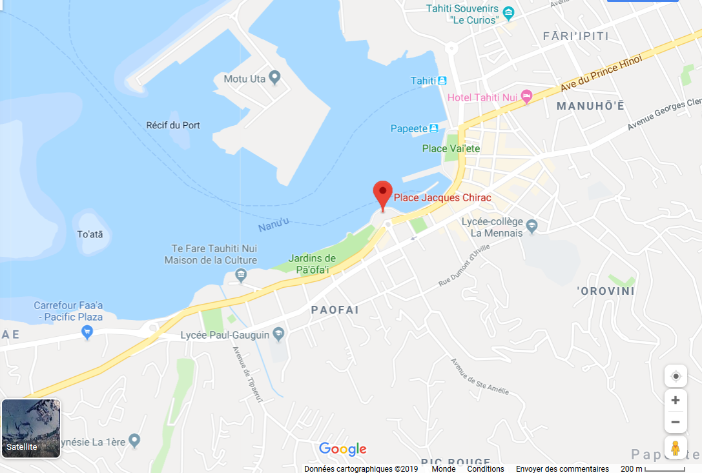

Slide 6
ou

Slide 7
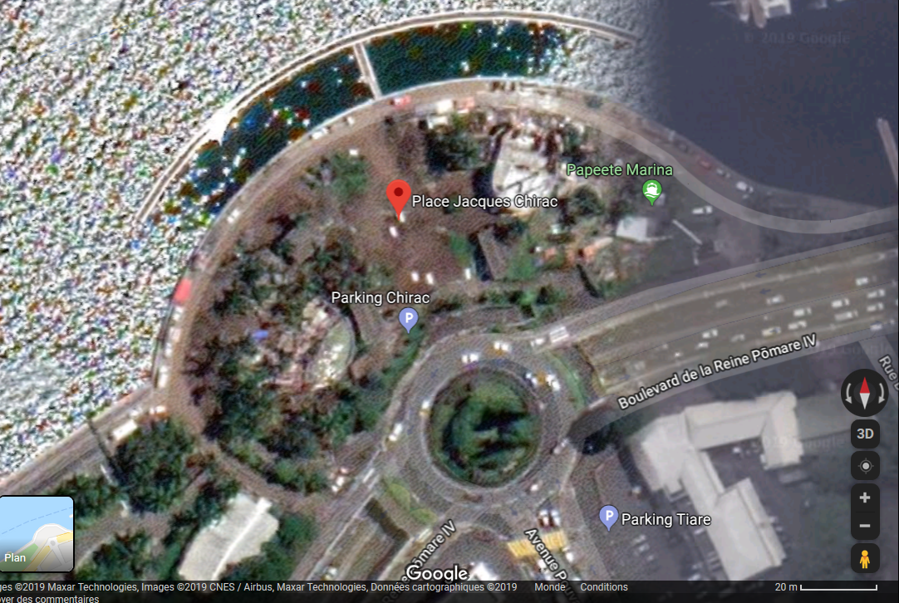

Slide 8
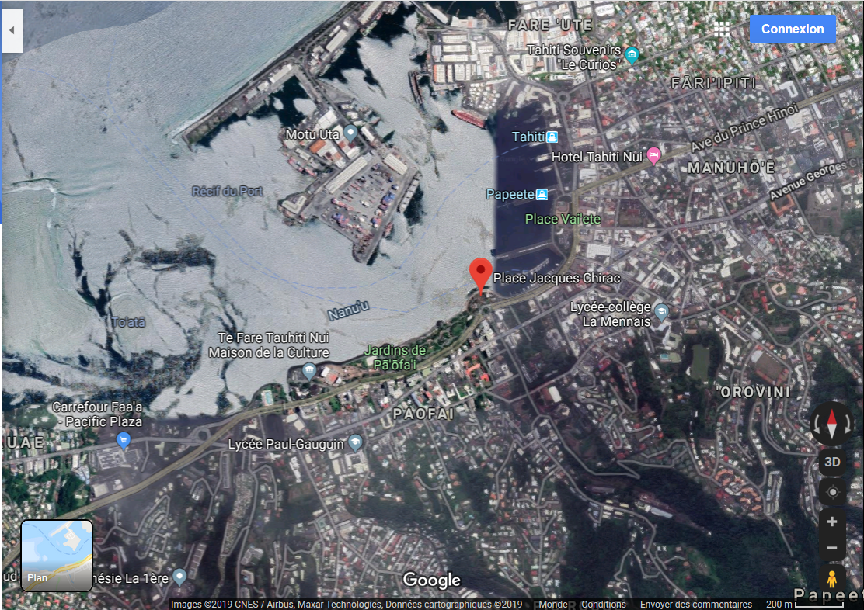

Slide 9
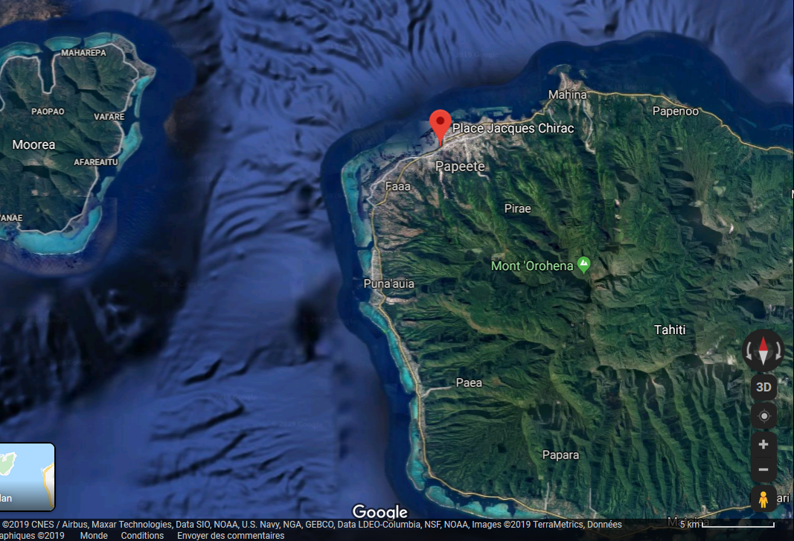

Slide 10
Trace écrite

Slide 11
Éléments d’analyse
Conçu comme un paepae traditionnel
Inauguré le 2 juillet 2006
2 juillet 1966 date anniversaire du premier essai nucléaire en Polynésie (bombe Aldébaran)

Slide 12
3 unu:
Ana-muri (l’étoile Aldébaran de la constellation du taureau est l’un des 10 piliers érigés par le dieu Taaroa pour séparer ciel et terre. Avec ce unu en bois d’acajou, ornement traditionnel des marae, l’artiste Eriki Marchand et son élève Fred Tehei ont voulu symboliser le bouleversement de la société polynésienne par 30 ans d’essais nucléaires. Il est inauguré le 2 juillet 2011

Slide 13
Le unu Achille, un cri de colère. Le 5 juin 1975 la première explosion atomique à Fangataufa, nommée Achille, a réveillé Ruamoko, la divinité polynésienne des entrailles de la terre. Eriki Marchand et son élève Fred Tehei ont planté une croix de Lorraine, symbole de liberté pour la France, qui éclate au cœur du monde polynésien. Inauguré le 2 juillet 2012

Slide 14
Le unu « vérité et justice ». le 3ème UNU a été mis en place le 02 juillet 2016, lors du 50ème anniversaire du 1er essai nucléaire. D’après Eriki Marchand il invite à se projeter dans le futur: "quel est mon avenir, moi enfant du fenua?".

Slide 15
Trace écrite
Le unu Achile
Le unu Aldébaran
Plaque commémorative en 3 langues rappelant les 193 bombes atomiques de 1966 à 1996
Plaque
Pierres provenant des différents lieux touchés par de fait nucléaire

Slide 16
Activité de groupe
Consigne: à l’aide des 3 documents réponds aux questions:
Que s’est-il passé?
Quand cela s’est-il passé ?
Quel pays est à l’origine de cet événement?
Sur quel continent ou océan s’est déroulé cet événement ?

Slide 17
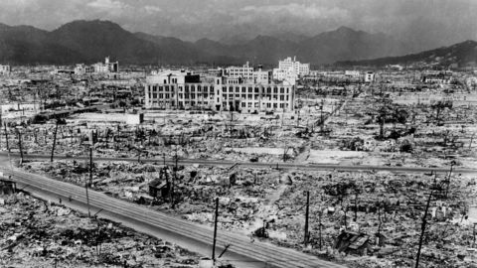
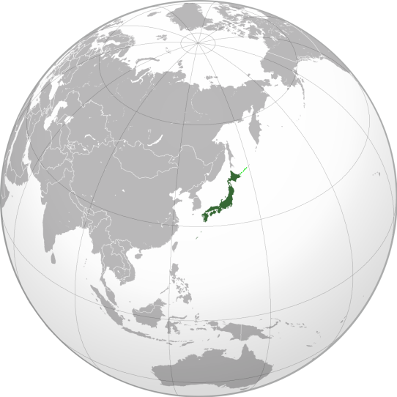
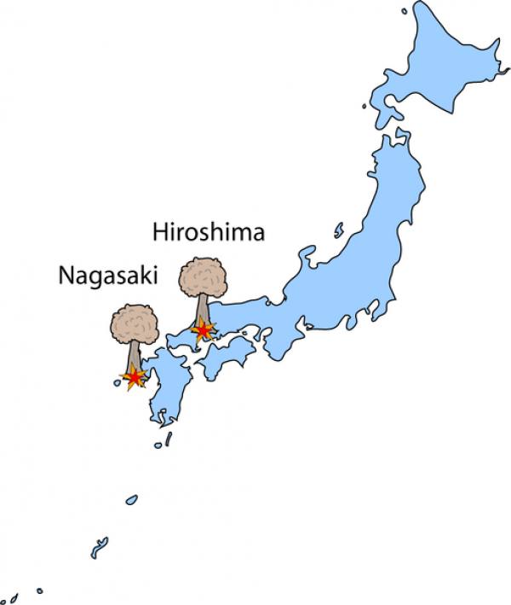
Groupe 1: Hiroshima
Le 6 août 1945, l'explosion d'une bombe atomique au-dessus de la ville d'Hiroshima, au Japon, entraîne la fin de la Seconde Guerre mondiale. Depuis le monde a peur qu'un conflit nucléaire ne dégénère en une destruction totale de l'humanité. Le gouvernement américain a justifié le bombardement en affirmant qu'il aurait évité l'invasion de l'archipel et épargné la vie de plusieurs centaines de milliers de combattants (américains)... Avant la Seconde Guerre mondiale déjà, les Américains craignent de voir les nazis mettre au point une bombe d'une puissance meurtrière exceptionnelle grâce au principe nucléaire. Désireux de les devancer à tout prix, le président Roosevelt inaugure en 1942 un programme secret de mise au point de la bombe A. Au moment où les Américains terminent la bombe, l'Allemagne nazie s'apprête à capituler sans conditions. Seul le Japon représente encore une menace, mais sa puissance militaire, industrielle et scientifique est bien inférieure à celle de l'Allemagne. D’après le site : https://www.herodote.net/6_ao_t_1945-evenement-19450806.php
Le centre d'Hiroshima après le bombardement atomique du 6 août 1945.(NARA)

Slide 18
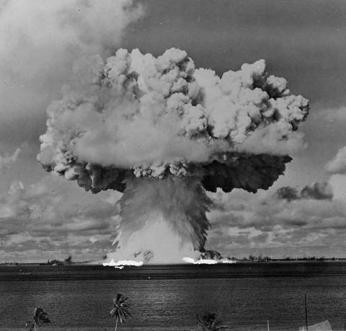
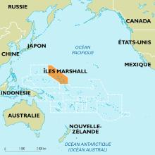
Groupe 2: Dans et autour des îles Marshall
Au lendemain de la Seconde Guerre mondiale, et aux débuts de la guerre froide, les États-Unis d’Amérique décidèrent de reprendre leurs essais nucléaires dans l’océan Pacifique, sur l’atoll de Bikini dans l’archipel des Marshall. Après que les habitants aient été déplacés, 67 tirs nucléaires ont été réalisés entre 1946 et 1958, dont celui de la première bombe H (1952). D’une puissance totale de 7 000 fois celle d’Hiroshima, ils eurent des conséquences importantes sur la géologie de Bikini, sur son environnement naturel, sur la santé des populations irradiées. Ces tirs ont marqué durablement l’histoire du XXe siècle.
https://www.atomicheritage.org/history/operation-crossroads
D’après le site :
whc.unesco.org › document

Slide 19
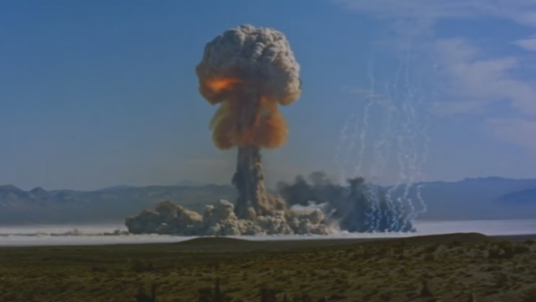
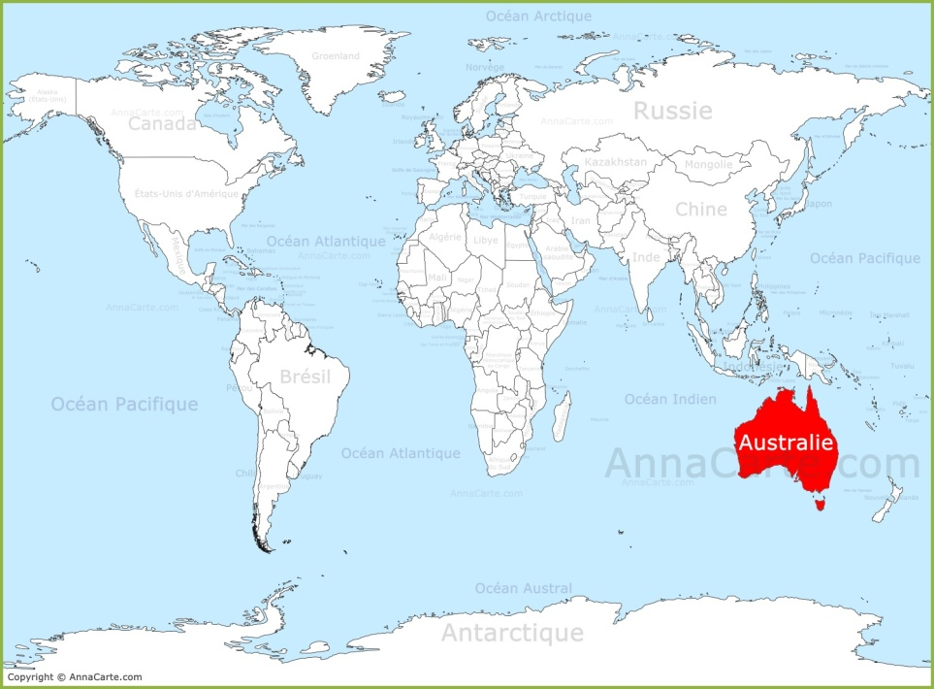
Groupe 3 : En et autour de l’Australie
Il y a 60 ans, commençait l'opération Buffalo, une série d'essais nucléaires menés par l'armée britannique dans le désert australien . En tout, la Grande-Bretagne a fait exploser 12 bombes nucléaires sur le territoire australien, dans trois sites différents - les îles Montebello, Emu Field et finalement, Maralinga ( tonnerre en aborigène) - entre 1952 et 1957. […]
Entre 1 000 et 1 500 aborigènes avaient été préalablement évacués du site. Quant aux militaires présents, ils étaient en short et chapeau. […] Les sept bombes de Maralinga ont été suivies par plus de 600 essais effectués jusqu'en 1963, et présentés comme « mineurs », mais qui ont libéré des substances hautement toxiques à Maralinga . Les familles aborigènes qui vivaient autour de la zone interdite ont été exposées, de même que le personnel militaire. Beaucoup ont souffert de maladies (cancers, leucémies, etc.) et sont morts prématurément, à la cinquantaine. Leurs enfants et petits-enfants également souffrent entre autres de cancers ou de malformations. Mais le gouvernement australien n'a jamais reconnu qu'elles étaient liées aux retombées nucléaires, car le lien de cause à effet n'a pas été établi.
D’après le site : https://la1ere.francetvinfo.fr/polynesie/australie-il-y-60-ans-les-britanniques-debutaient-leurs-essais-nucleaires-maralinga-402287.html

Slide 20
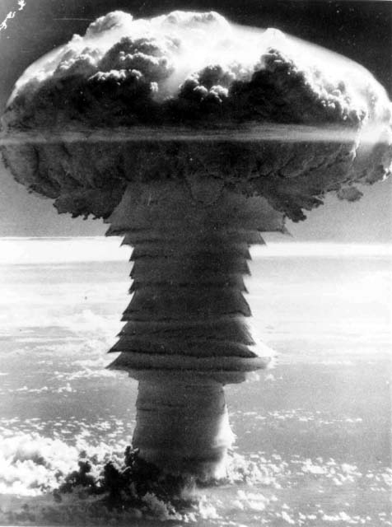
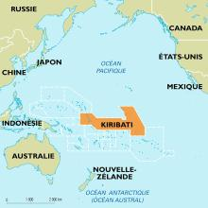
Groupe 4: Malden et Kiribati
En mai et en juin 1957, la Grande-Bretagne a effectué trois essais nucléaires près de l’île Malden avec le nom de code suivant: Grapple. Les bombes ont été tirés en altitude au-dessus de l’océan. Les communiqués officiels émis à Londres après les essais ont prétendu qu’il n’y avait pas eu de retombées radioactives. Pourtant, les essais nucléaires au large de Malden en 1957 ont donné lieu à des explosions massives et l’île a été contaminée par le rayonnement. Après ces trois essais, le gouvernement , le gouvernement britannique a décidé de conduire de nouvelles expérimentations au plus vite. Au lieu de refaire des essais au large de Malden , il fut décidé d’effectuer les expérimentations à Kiribati. Cette décision avait pour but de réduire les énormes problèmes d’organisation associés à des essais effectués si loin de la base militaire tout en économisant . Entre novembre 1957 et septembre 1958, six essais atmosphériques supplémentaires ont été réalisés à Kiribati. Durant les essais à Christmas, le personnel de service a reçu l’ordre de se mettre en rang à ciel ouvert, de tourner le dos aux explosions, de fermer les yeux et de les garder fermés pendant 20 secondes après la déflagration. En mer, les équipages étaient disposés sur le pont des navires. A terre, les soldats et le personnel civil étaient regroupés sur des plages à divers endroits de l’île et à environ 40 kilomètres du centre de l’explosion. La population locale était emmenée au large pendant les essais et logée dans des bâtiments de la marine britannique pour échapper à l’explosion.
D’après le site :
http://www.moruroa.org/Texte.aspx?t=129

Slide 21
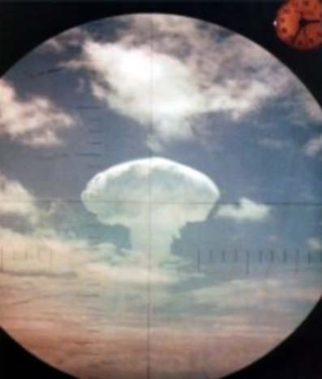
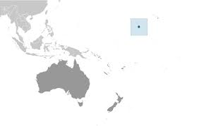
Groupe 5: Johnston
Entre 1958 et 1962, les États-Unis ont effectué 12 essais atmosphériques depuis l’atoll Johnston, un territoire des États-Unis situé à environ 1330 km à l’ouest d’Honolulu. Ces essais ont très dévastateurs . Ils ont tous été réalisés à des altitudes élevées ou très élevées – un essai a même été effectué à 400 km d’altitude – et ont entraîné des retombées principalement mondiales. Des incidents se sont produits à quatre reprises, entraînant la destruction des fusées sans faire exploser la bombe. Il en a résulté un éparpillement de débris contaminés au plutonium, qui sont retombés en mer et, à deux reprises, sur l’atoll Johnston. L’atoll de Johnston a par la suite été utilisé par les Etats-Unis comme base de stockage et d’incinération des armes chimiques de la guerre froide.
6 mai 1962 : essai américain Frigate Bird observé depuis le périscope d'un sous-marin
D’après le site :
https://www.sprep.org/attachments/2012SM23/french/officials/WP_9.3.4_Ann.3_-_Summary_of_nuclear_testing_in_the_Pacific_Region_1946-1996_Fre.pdf

Slide 22
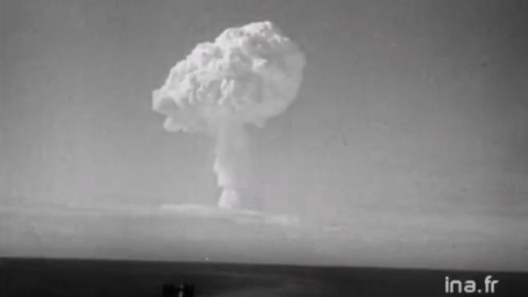
Groupe 6: Mururoa et Fangataufa
De 1966 à 1996, les installations du centre d‘expérimentation du Pacifique* ont permis à la France de devenir une puissance nucléaire importante en réalisant, sur les atolls de Mururoa et Fangataufa, 193 essais nucléaires qui contribuèrent a donner l’arme nucléaire aux forces aériennes et navales. Après une ultime campagne en 1995 et 1996, la France a définitivement démantelé ses sites d’expérimentations du Pacifique et a choisi d’expérimenter ses armes en laboratoire . En 1998, elle a signé et ratifié le Traité d’interdiction complète des essais nucléaires et sollicité l’agence internationale de l’énergie atomique (AIEA) pour établir un bilan des conséquences de ses essais ( radioactivité et mouvement des sols) sur les atolls de Mururoa et Fangataufa. L’AIEA a estimé qu’il n’était pas nécessaire de poursuivre la surveillance de la radioactivité. Cependant, la France a décidé de mettre en place les moyens durables permettant d’assurer la continuité de cette surveillance. De la même façon, un système complet de capteurs permet de suivre en permanence le comportement du sous-sol des anciens atolls d’expérimentations.
Michèle Alliot-Marie , Ministre de la Défense, 2006
*CEP
Canopus, 1ere bombe à hydrogène, française, 1968 au dessus de Fangataufa
D’après le site :
https://www.francetnp.gouv.fr/IMG/pdf/La_dimension_radiologique_des_essais_nucleaires_francais_en_Polynesie.pdf

Slide 23
Localisez Mururoa et Fangataufa

Slide 24
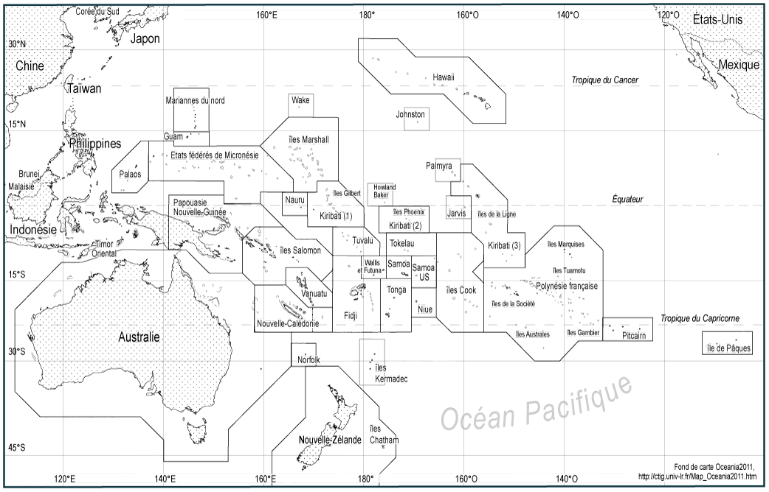
Mon espace proche
Mururoa et Fangataufa
Les essais français
Essais américains
Essais britanniques
TITRE:
Le fait nucléaire en Océanie

Slide 25
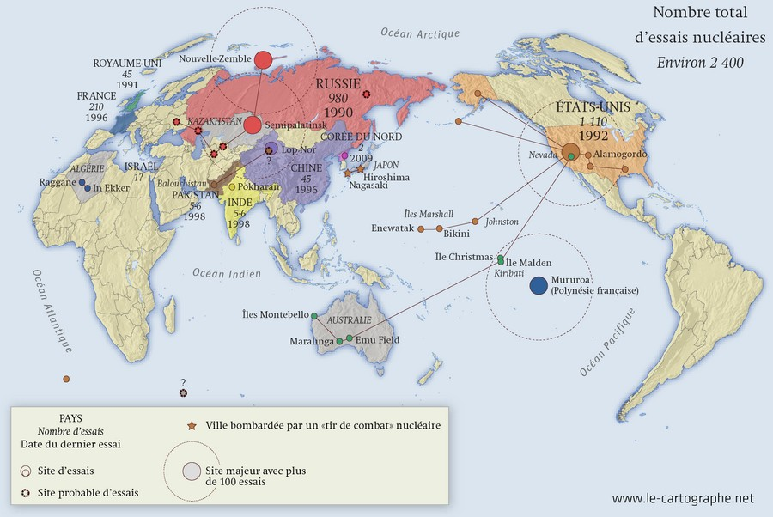

Slide 26
Royaume-Uni
ASIE
AMERIQUE
France
EUROPE
Etats-Unis
OCEAN
ATLANTIQUE
AFRIQUE
OCEAN
INDIEN
OCEANIE
OCEAN PACIFIQUE
AMERIQUE
TITRE:
Pays ayant pratiqué des essais nucléaires
Mururoa et Fangataufa
zone où des essais nucléaires ont été opérés dans l’océan Pacifique

Slide 27
TITRE : l’histoire du nucléaire dans le Pacifique au XXe siècle
193 ESSAIS NUCLEAIRES EN POLYNESIE FRANÇAISE
2nde Guerre
mondiale
1939
1945
- 6 août
Hiroshima
- 9 août
Nagasaki
1966
1996

Slide 28
Pourquoi est-il important de garder en mémoire ces évènements ?

